Slide 1
高级语言程序设计C++上机实验
张海威
南开大学信息技术科学学院

Slide 2
实验4-2
1
for循环
2
while循环
3
do…while循环
4
程序示例

Slide 3
目标
熟练使用for循环
熟练使用while循环
熟练使用do-while 循环

Slide 4
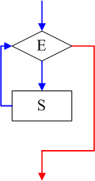
while循环
while( 布尔表达式E ){
语句块S
}
for( ; E; ){
语句块S
}

Slide 5

do-while循环
do
{
语句块S
}while( 布尔表达式E );
注意！

Slide 6
回顾-1
以下非法的表达式是
n=(i=2,++i)
j++
++(i+1)
x=j>0

Slide 7
回顾-2
下面程序的运行结果为__________
#include<iostream.h>
void main() {
int a=2, b=-1, c=2;
if( a<b )
if( b<0 ) c=0;
else c=c+1;
cout<< c <<endl ;
}

Slide 8
回顾-3
下面程序的运行结果为__________
#include<iostream.h>
void main() {
int i=10;
switch( i ){
case 9: i=i+1;
case 10: i=i+1;
case 11: i=i+1;
default: i=i+1;
}
cout<< i <<endl ;
}

Slide 9
回顾-4
若i=10, 则与while( i )语句等价的语句是
while( i == 0 )
while( i == 100 )
while( i !=100 )
while( i != 0 )

Slide 10
回顾-5
下面语句序列输出字符 $ 和 * 的个数分别是
4 和 20
5 和 20
4 和 21
5 和 21
int k=0;
do{
k+=5;
cout<<'$';
} while(k<19);
while(k-- >0)
cout<<'*';

Slide 11
回顾-6
下面程序的运行结果为__________
#include<iostream.h>
void main() {
int x = 15;
while( x>10 && x<50 ){
x++;
if( x/3 ){
x++; break;
}
}
cout<< x <<endl ;
}

Slide 12
回顾-7
下面程序的运行结果为__________
#include<iostream.h>
void main() {
for(int i = 1; i< 10; i++) ;
if( i%3 ==1) ;
cout<< i <<endl;
}

Slide 13
回顾-8
下面程序的运行结果为输出____个“#”
#include<iostream.h>
void main() {
int i, j;
for(i=1; i<5; i++)
for(j=2; j<=i; j++)
cout<<'#';
}

Slide 14
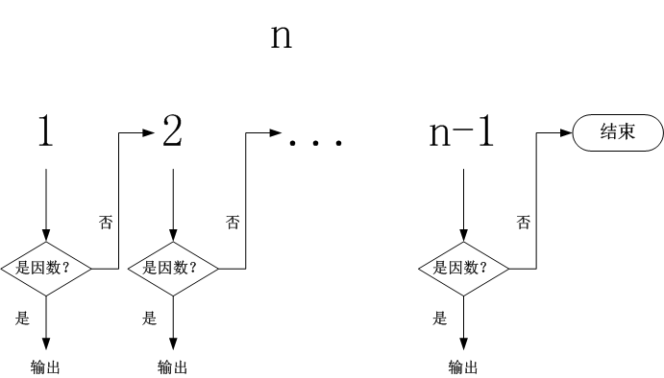
示例：求一个数n的因数
思路
for (i=1; i <= n ; i++)
{
if (0==n%i)
{
cout<<i<<" ";
}
}

Slide 15
示例：图形打印
 |  |  |  |  |  |  | 行 | 空 | 规律 | * | 规律
 |  |  | * |  |  |  | 1 | 3 | 4-1 | 1 | 2*1-1
 |  | * | * | * |  |  | 2 | 2 | 4-2 | 3 | 2*2-1
 | * | * | * | * | * |  | 3 | 1 | 4-3 | 5 | 2*3-1
* | * | * | * | * | * | * | 4 | 0 | 4-4 | 7 | 2*4-1
 | * | * | * | * | * |  | 1 | 1 | 1 | 5 | 6-2*1+1
 |  | * | * | * |  |  | 2 | 2 | 2 | 3 | 6-2*2+1
 |  |  | * |  |  |  | 3 | 3 | 3 | 1 | 6-2*3+1

Slide 16
第三章练习
实验指导P37，实践题七
实验指导P38，实践题九
实验指导P41，自立题三
实验指导P42，自立题五
实验指导P51，自立题十八
示范题三：还有没有更好的算法？
示范题四：随机数的使用
实践题三、四、五、六、八、十（难）
自立题四、六、七、八、九、十（难）、十一、十二、十三、十四、十五、十六、十七
上次课：
P25示范题三 P30示范题五 P33实践题三 P35实践题五
P37实践题八、九 P46自立题十一 P49自立题十六、十七

Slide 17
课堂作业

Slide 18
练习
示范题三：还有没有更好的算法？
示范题四：随机数的使用
实践题三、四、五、六、八、十（难）
自立题四、六、七、八、九、十（难）、十一、十二、十三、十四、十五、十六、十七

Slide 19
The End!

